Slide 1
Voyage Belgique Bruxelles
Octobre 2023 Fanny RoDIER

Slide 2
LIEUX VISITES : bruxelles Musée de la BD Waterloo Bouillon Atomium manneken pis

Slide 3
Bruxelles Bruxelles est une ville très jolie. il y a plus de 1,3 millions de personnes. Ps : LES frites sont très bonnes.

Slide 4
Musée de la bd
Le musée explique l’histoire de la BD de la toute première à la dernière parue. J’y ai vu beaucoup de personnages connus comme Boule et Bill, les Schtroumpfs ou Tintin…
Après nous sommes allés au restaurant du musée.
LES SCHTROUMPFS

Slide 5
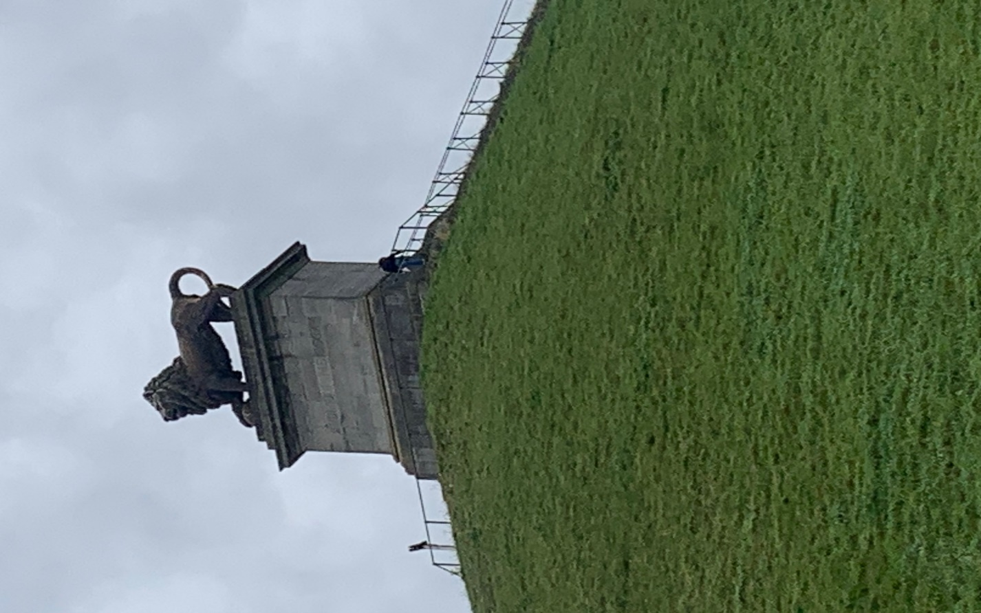
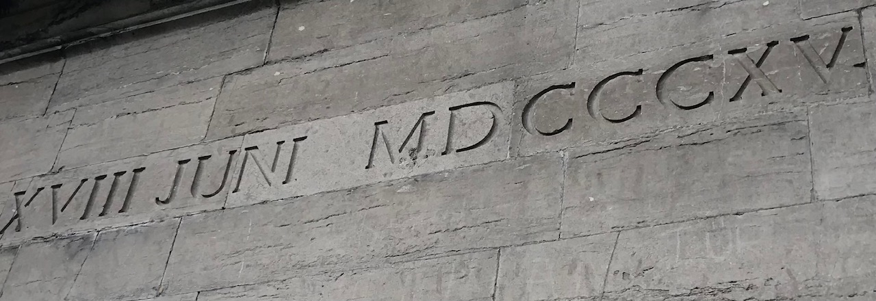
waterloo
Waterloo est le nom du village où a eu lieu une grande bataille que Napoléon et son armée ont perdu face aux Anglais et aux Prussiens.
Devinez la date ?
Nous sommes montés sur la Butte du lion et avons visité le mémorial qui raconte toute l’histoire de cette guerre.
Un militaire nous a fait une démonstration de tir au fusil d’époque et de tir au canon ancien.
Cela a fait beaucoup de bruit.

Slide 6
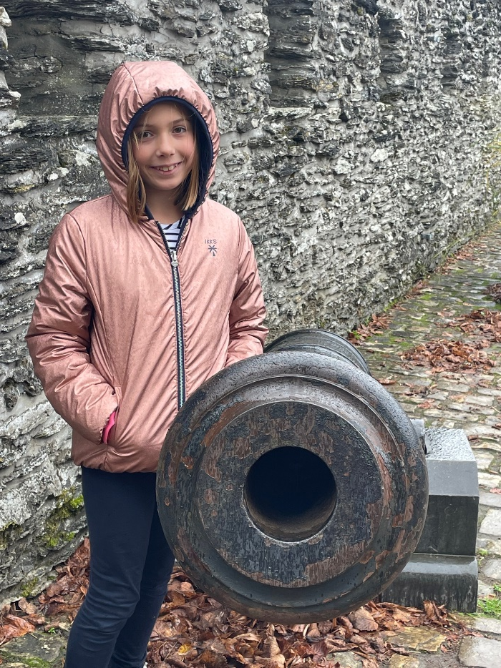
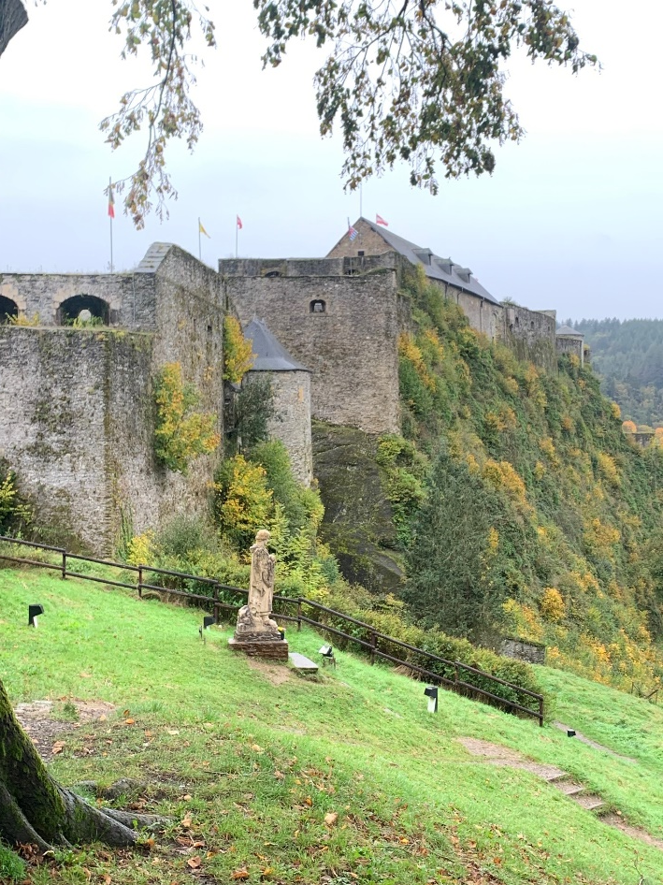
Bouillon
A Bouillon, il y a un imposant château fort. Il appartenait à Godefroid de Bouillon.
Il date du Xème siècle
Il y avait de beaux canons qui défendent l’entrée de la forteresse.

Slide 7
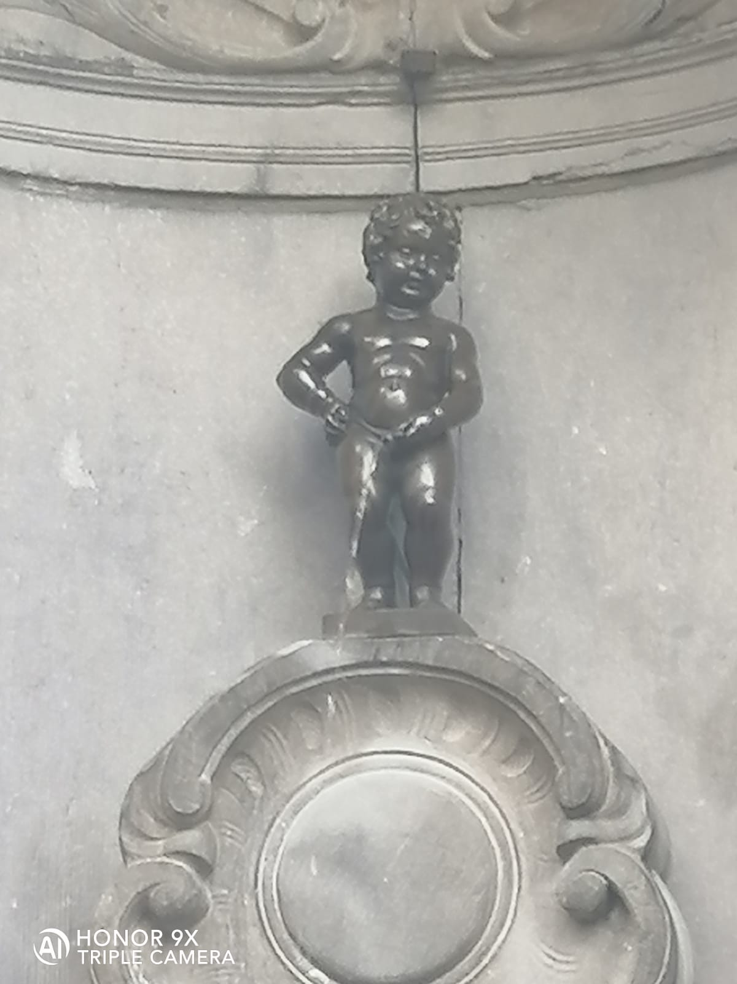
LE Manneken pis
C’est un symbole de la Belgique. Cette statue sculptée en 1619 représente un bonhomme qui fait pipi au-dessus d’une fontaine.

Slide 8
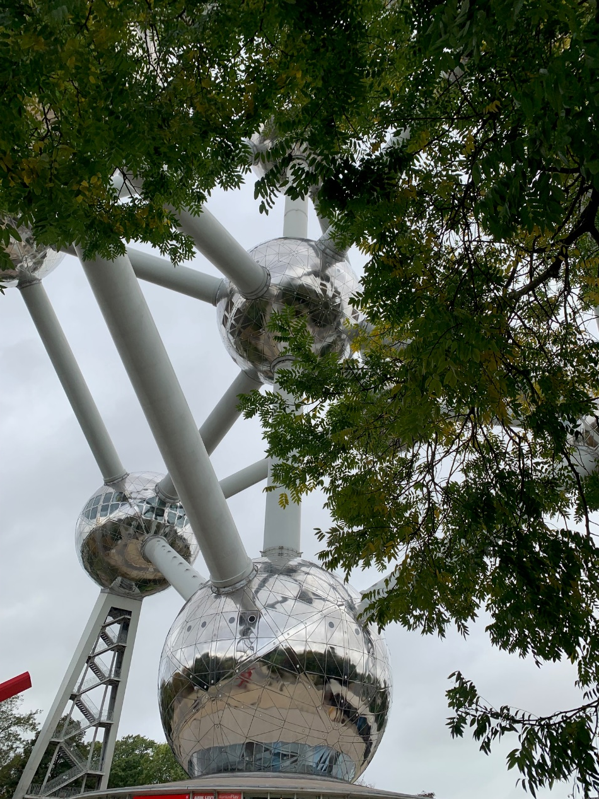
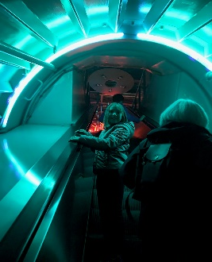
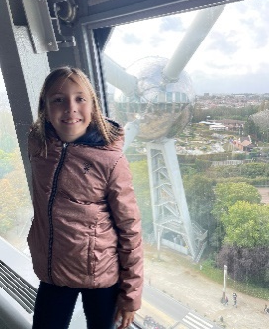
atomium
Ce monument de 1958 représente une molécule de fer agrandie plusieurs millions de fois.
On peut se promener à l’intérieur de ces énormes boules en inox et monter à 102 mètres de hauteur avec l’ascenseur le plus rapide de l’année 1958.

Slide 9
Gaufres, Moules et FrITES sont exquises A BRUXELLES
MERCI
POUR VOTRE ATTENTION

